Slide 1
Excel
Maitrisez un outil sans limite
Les bases

Slide 2
Objectifs du module 1/4
Maitrise élémentaire de l’outil Excel
Connaitre les principales fonctionnalités
  Formules, références relatives, absolues
  Fonctions
  Mise en forme et pièges à éviter
  Des outils pratiques
  Importation des données et traitements élémentaires
  Listes de données, filtres, sous totaux,
  Tableaux croisés dynamiques

Slide 3
Objectifs du module 2/4
Introduction au VBA
Algorithme et fonctionnalités de base
Programmation orientée objet.
IHM

Slide 4
Objectifs du module 3/4
Exercices de perfectionnement
  VBA, IHM
  Fonctions Excel
  Lien avec une base de données en ligne via une bibliothèque
    Interfaçage
    IHM

Slide 5
Objectifs du module 4/4
Mise en situation réelle et évaluation
  Quiz
  Résolution de problèmes

Slide 6
Présentation de l’interface
Ouvrez Excel et sélectionnez Nouveau classeur

Slide 7
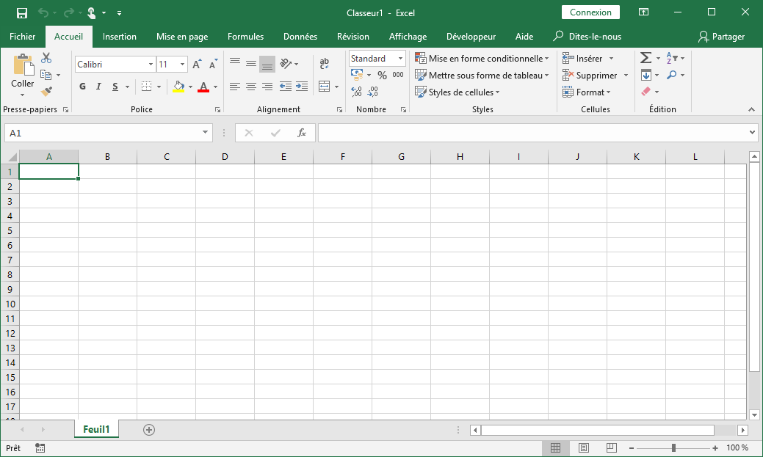
Présentation de l’interface
Accès rapide
Menu ruban
Zone de nom
Barre de formule
Cellule
sélectionnée
Les colonnes
Les lignes
Barre d’état
Notes:
Remarque : Numéros sur les lignes et les colonnes

Slide 8
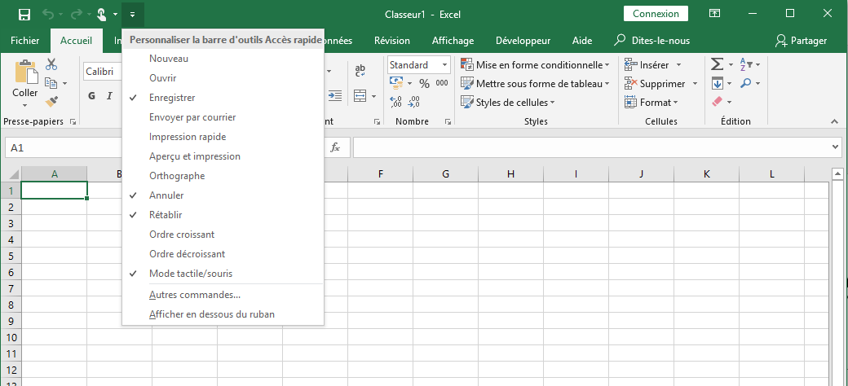
Présentation de l’interface – Accès rapide
1) Pour personnaliser l’accès rapide, cliquer le bouton à sa droite
2) Parmi les éléments, ceux cochés apparaissent sur la barre d’accès rapide
3) Il suffit de cliquer sur un champ du menu déroulant pour l’ajouter ou le retirer de l’accès rapide

Slide 9
Présentation de l’interface – Accès rapide
Exercice : Ajouter le correcteur orthographique à l’accès rapide

Slide 10
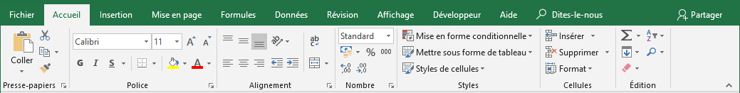
Présentation de l’interface – Menu ruban
Les onglets subdivisent le menu ruban
Un onglet est lui-même subdivisé en groupe
Enfin, compte tenu du grand nombre de fonctionnalités, une partie d’entre elles sont cachées et sont accessible via la petite flèche en bas à droite de chaque groupe.

Slide 11
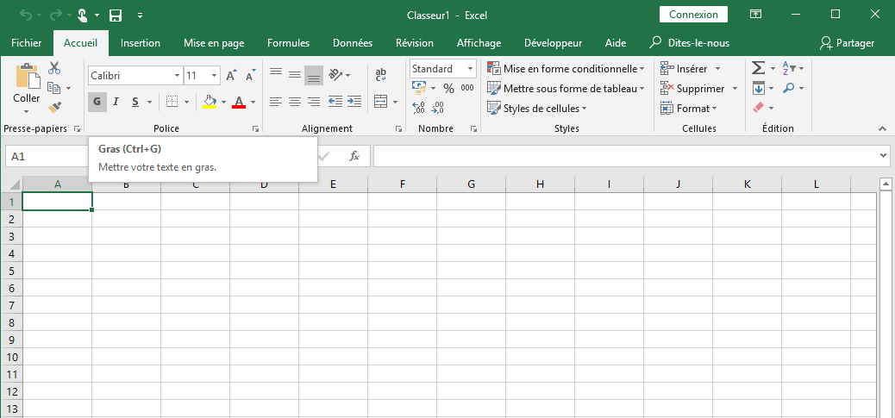
Présentation de l’interface – Menu ruban - Raccourcis
Ctrl + G signifie qu’il faut presser la lettre G tout en ayant maintenu la couche Ctrl du clavier
Une partie des fonctions accessibles depuis le ruban le son également depuis des raccourcis au clavier. Pour savoir si une fonctionnalité est disponible via un raccourci, il suffit de survoler le bouton avec la souris. Une info bulle affiche alors la description de la fonction ainsi que le raccourci clavier.

Slide 12
Présentation de l’interface – Menu ruban - Raccourcis
Exercice : écrire du texte dans une cellule
Mettre celui-ci en gras via un raccourci clavier

Slide 13
Quelques raccourcis complémentaires
Plus généralement, quelques fonctionnalités élémentaires sont présente sur un PC et sur le logiciel Excel :
  Ctrl + S permet d’enregistrer un document
  Ctrl + Z permet d’annuler la dernière action
  Ctrl + Y permet de répéter la dernière action
  Il existe de très nombreux raccourcis en particulier sous Excel. Nous en verrons d’autres dans la suite de ce cours.

Slide 14
Présentation de l’interface – Barre d’état
Navigation parmi les feuilles de calcul
Ascenseur horizontal
Etat du logiciel
Mode d’affichage du logiciel
Fonctions rapides
Zoom

Slide 15
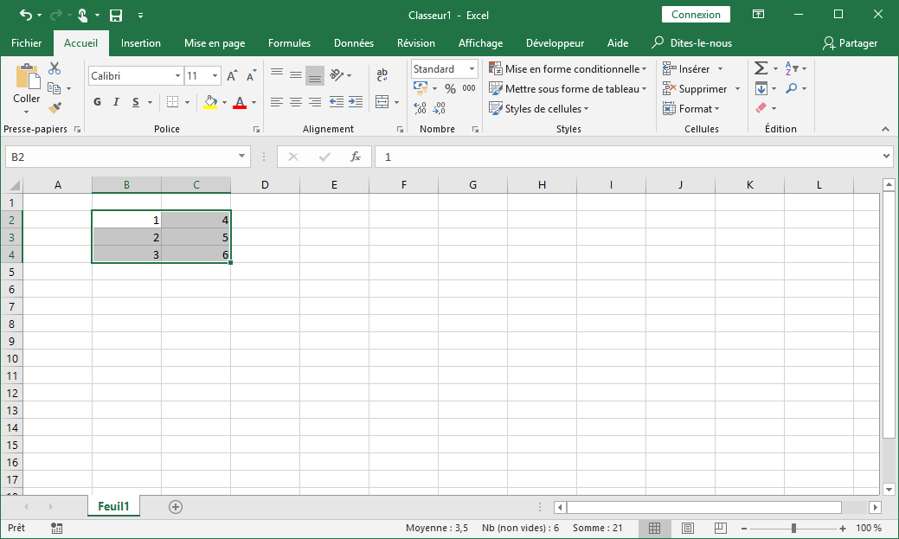
Présentation de l’interface – Barre d’état – Fonctions rapides
Pour activer les fonctions rapides, il suffit de sélectionner un groupe de valeurs depuis la feuille.

Slide 16
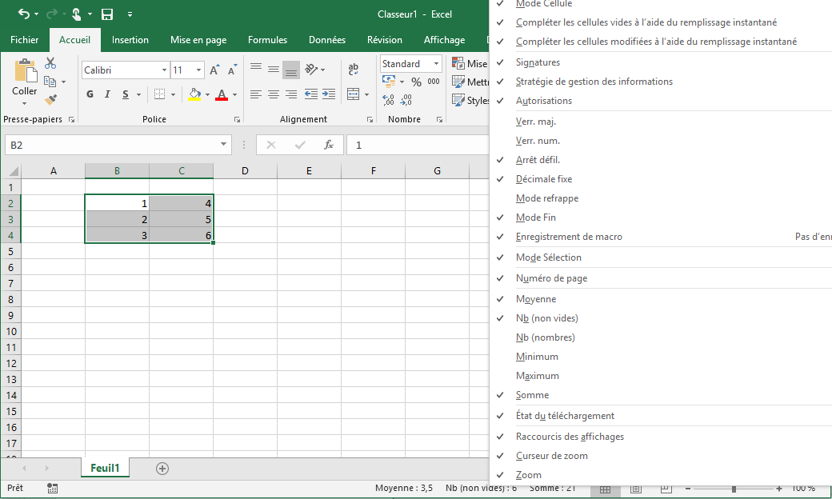
Présentation de l’interface – Barre d’état – Fonctions rapides
Un clic droit depuis la barre des taches permet de sélectionner la liste des fonctions rapides à afficher

Slide 17
Présentation de l’interface – Barre d’état – Fonctions rapides
Exercice : ajouter quelques données sur la feuille de calcul par défaut (exemple : 1, 2, 3, 4, 5, 6)
Afficher, depuis la barre des taches,
  le minimum,
  le maximum,
  la moyenne
  et le nombre de cellules non vides

Slide 18
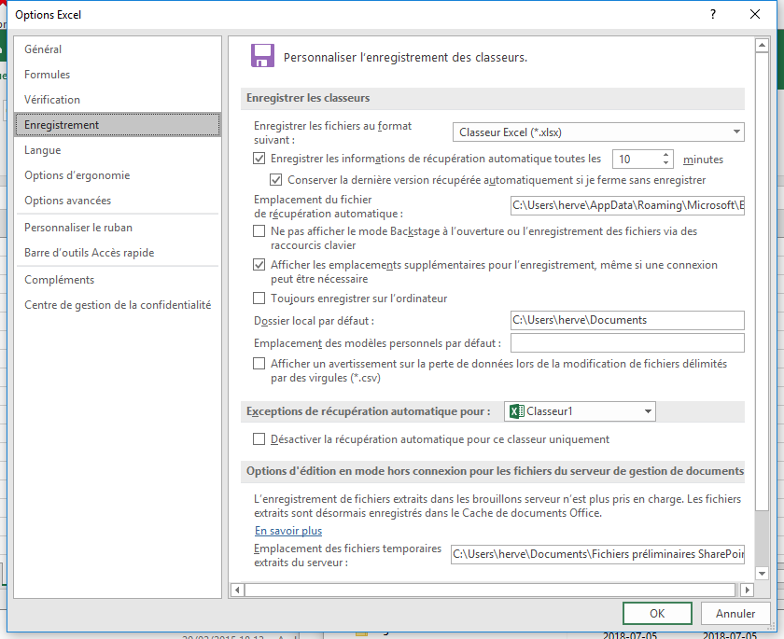
Présentation des options courantes d’Excel – Enregistrement automatique et récupération
Depuis le ruban « Fichier », cliquer sur « Options ». Depuis la fenêtre, cliquer sur « Enregistrement »
Bien vérifier que l’option d’enregistrement automatique est activée et qu’Excel peut accéder au répertoire spécifié par « Emplacement du fichier de récupération automatique »

Slide 19
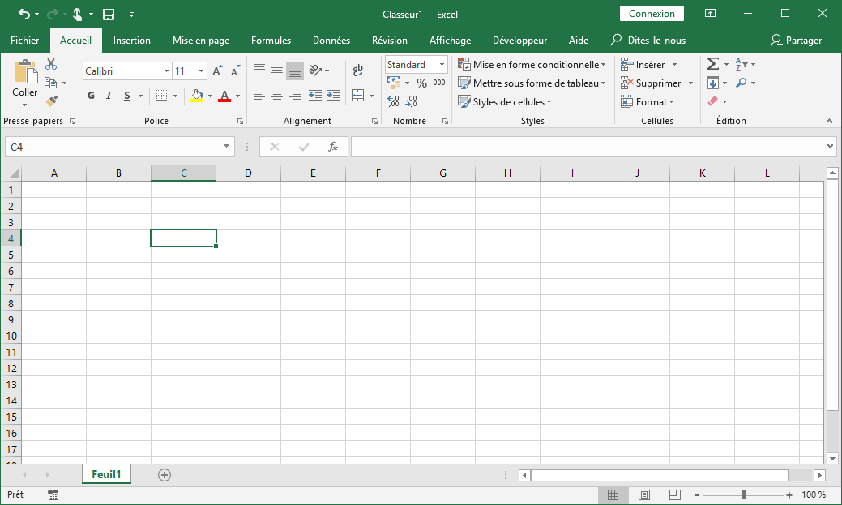
Fonctions élémentaires – Les sélections
Sélection d’une cellule :
  Cliquer sur une cellule
  Dans l’exemple ci-contre, la cellule C4 est sélectionné
    « C » spécifie la ligne
    « 4 » spécifie la colonne

Slide 20
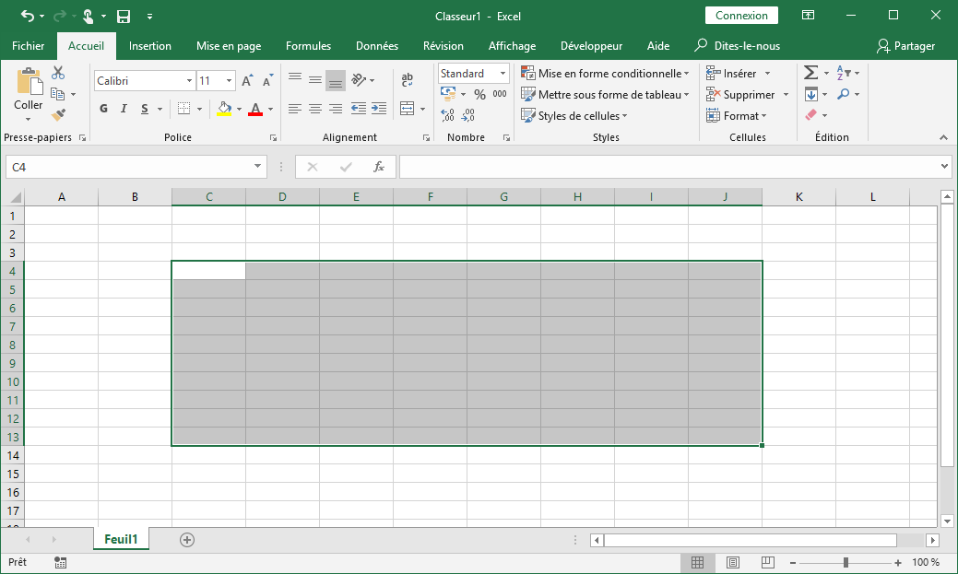
Fonctions élémentaires – Les sélections
Sélection d’une plage de données :
  Cliquer sur une cellule
  Maintenir le clic de la souris tout en la déplaçant
  Dans l’exemple ci-contre, la plage « C4:J13 » est sélectionnée
    « C4 » spécifiant la cellule la plus en haut et à gauche de la sélection
    « J13 » spécifiant la cellule la plus en bas et à droite de la sélection

Slide 21
Fonctions élémentaires – Les sélections
La touche contrôle permet de sélectionner plusieurs plages
Il est possible d’utiliser les flèches de contrôle au clavier pour réaliser une sélection
La touche shift ( = Maj) permet d’étendre une sélection

Slide 22
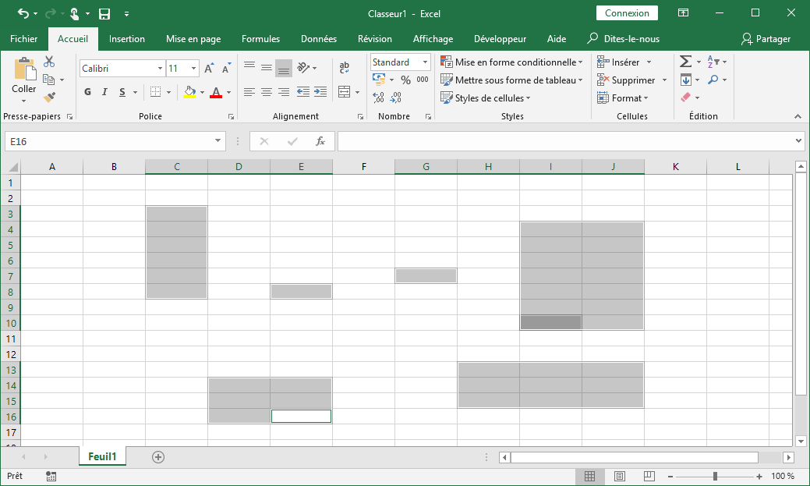
Fonctions élémentaires – Les sélections
Exercice :
  Sélectionner plusieurs plages en utilisant la souris (utiliser CTRL pour la sélection de plages séparées)

Slide 23
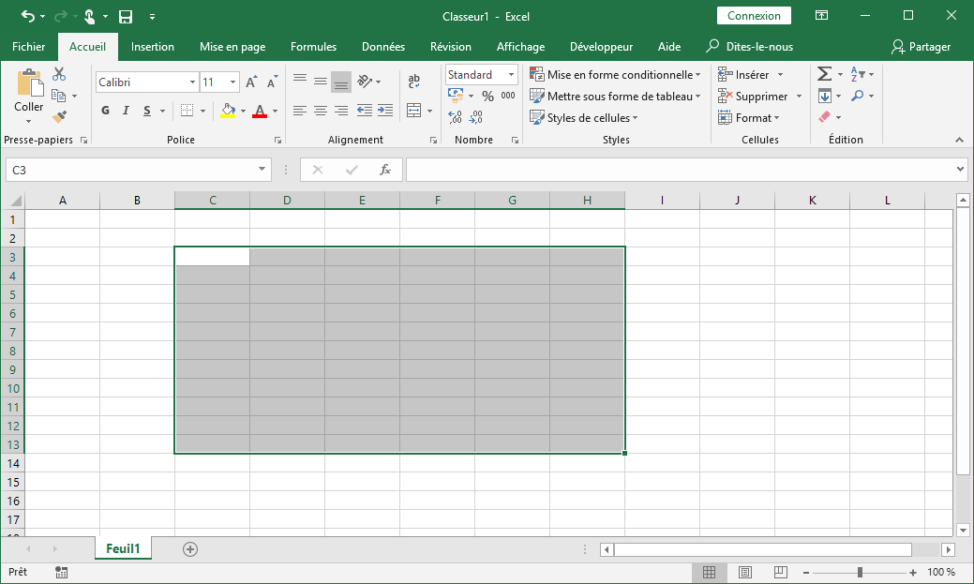
Fonctions élémentaires – Les sélections
Exercice :
  Sélectionner une plage uniquement en utilisant le clavier

Slide 24
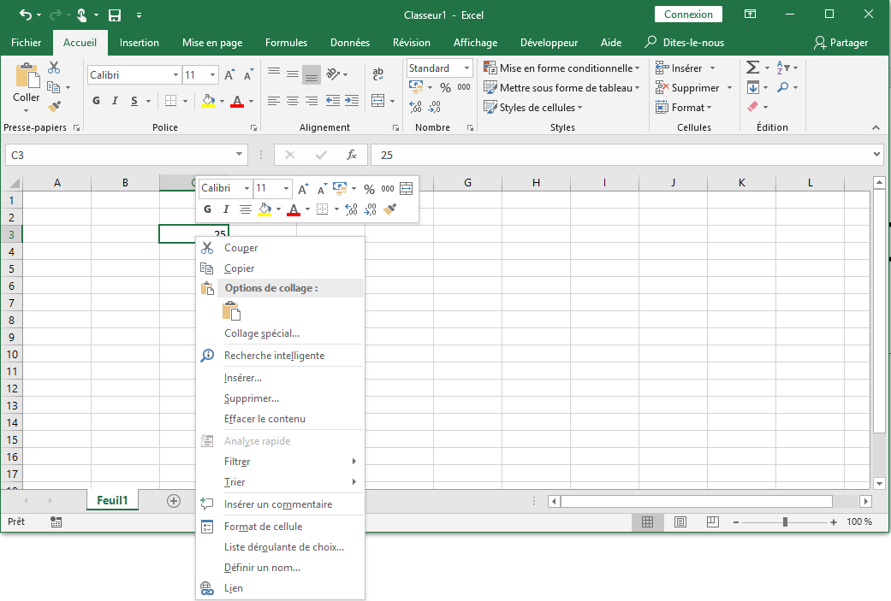
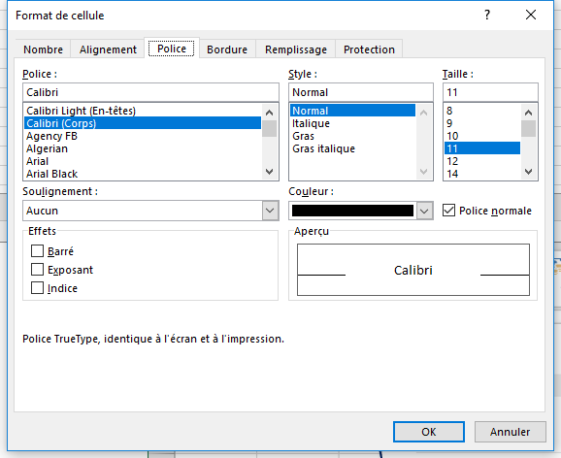
Fonctions élémentaires – Les formats
Clic droit

Slide 25
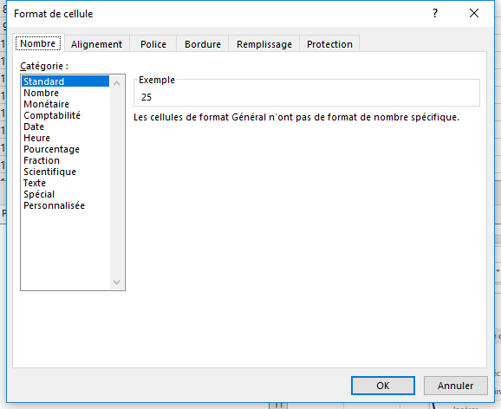
Fonctions élémentaires – Les formats
Rubriques

Slide 26
Fonctions élémentaires – Les formats
Exercice : Ecrire 25% dans une cellule puis éditer le format. Que remarquez vous ?

Slide 27
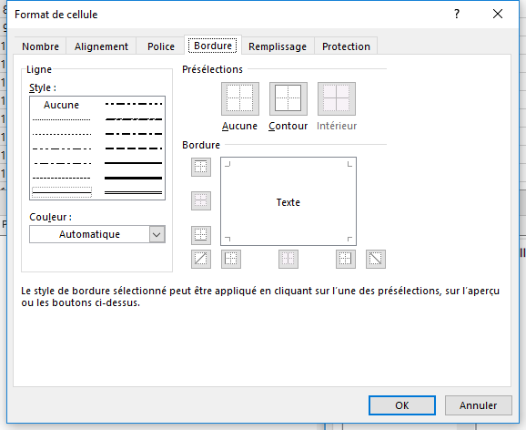
Fonctions élémentaires – Les formats
Présélections rapides
Styles de ligne
Couleur (automatique = couleur système)
Bordures personnalisées

Slide 28
Fonctions élémentaires – Les formats
Exercice : Créer des bordures autour d’une plage de données

Slide 29
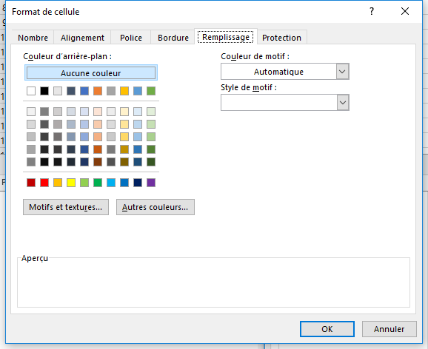
Fonctions élémentaires – Les formats

Slide 30
Fonctions élémentaires – Les formats
Exercice : modifier le remplissage de certaines cellules

Slide 31
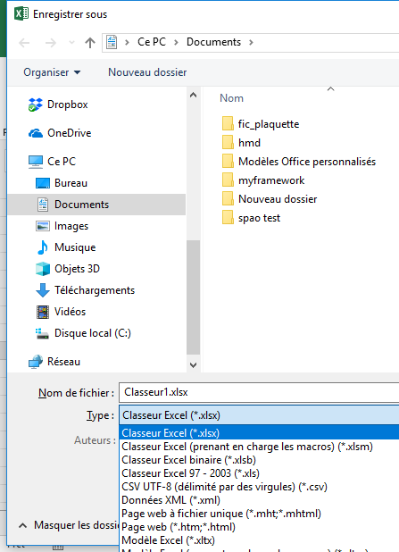
Fonctions élémentaires – Enregistrement du fichier Excel
Excel est personnalisable et donc, une même fonction peut être présente depuis plusieurs menus.
  Disquette depuis le menu rapide
  Depuis le ruban
  Raccourci clavier
    Ctrl + S pour enregistrer
    F12 pour enregistrer-sous
Sélection du format d’enregistrement

Slide 32
Fonctions élémentaires – Enregistrement du fichier Excel
Exercice : Enregistrer le fichier dans les documents par exemple en utilisant le raccourci clavier.
  Sélectionner le format .xlsx

Slide 33
Fonctions élémentaires – Enregistrement du fichier Excel
Maintenant que notre fichier est enregistré, le raccourci Ctrl + S permet d’actualiser la sauvegarde à tout moment.

Slide 34
Fonctions élémentaires – Saisie assistée
Excel contient des listes personnalisables qui permettent d’assister la saisie.

Slide 35
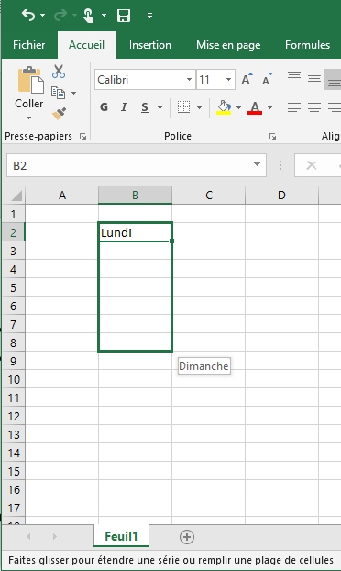
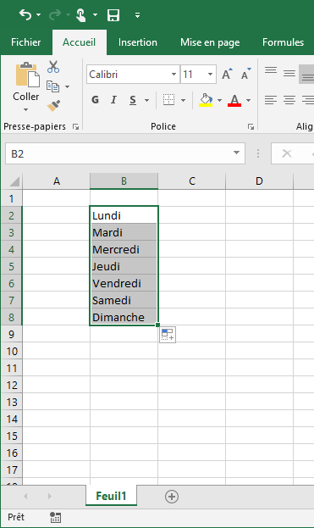
Fonctions élémentaires – Saisie assistée
Exercice :
  Saisir « Lundi » dans une cellule et valider (avec Entrée par exemple)
  Puis placer précisément le curseur de la souris en bas à droite de la cellule
  Maintenez le clic et glisser la souris vers le bas
  Puis relâcher

Slide 36
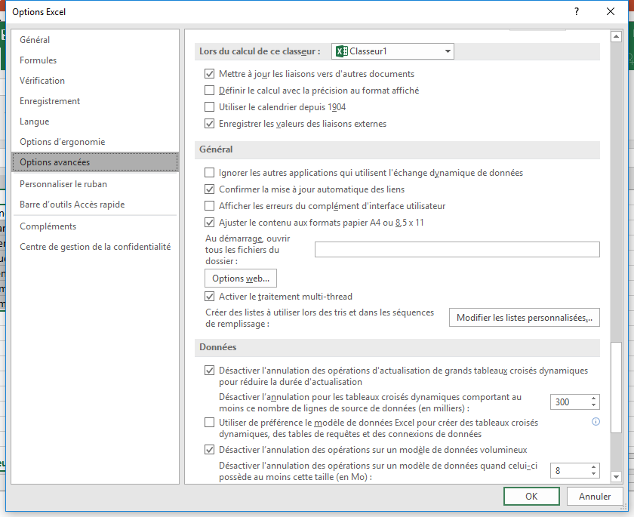
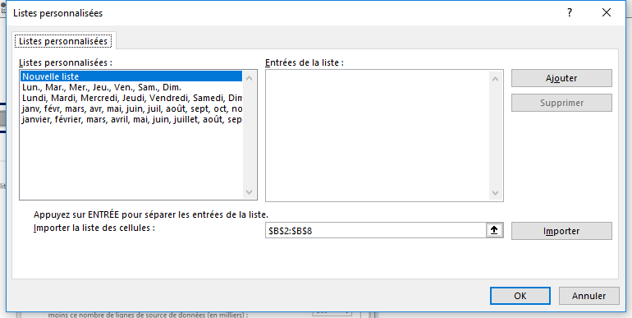
Fonctions élémentaires – Saisie assistée
Les listes de saisie assistées sont disponibles depuis le menu :
  Ruban « Fichier » puis « Options »

Slide 37
Fonctions élémentaires – Saisie assistée
Exercice : créer une liste personnalisée :
  L
  M
  M
  J
  V
  S
  D
Et exécutez là
Indice : Dans les entrées de la liste, le retour à la ligne permet de séparer les valeurs

Slide 38
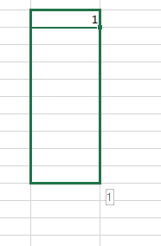
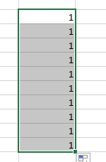
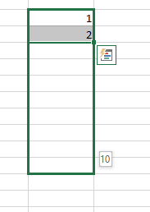
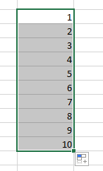
Fonctions élémentaires – Saisie assistée
Un autre type de saisie assistée permet de gagner du temps.
Avant de glisser, on sélectionne les deux premières valeurs

Slide 39
Fonctions élémentaires – Saisie assistée
Exercice : Utiliser la saisie assistée pour réaliser les suites suivantes :
  1, 3, 5, 7, 9, 11, 13 …
  0, 10, 20, 30 …
  TEST1, TEST2, TEST3, TEST4, …

Slide 40
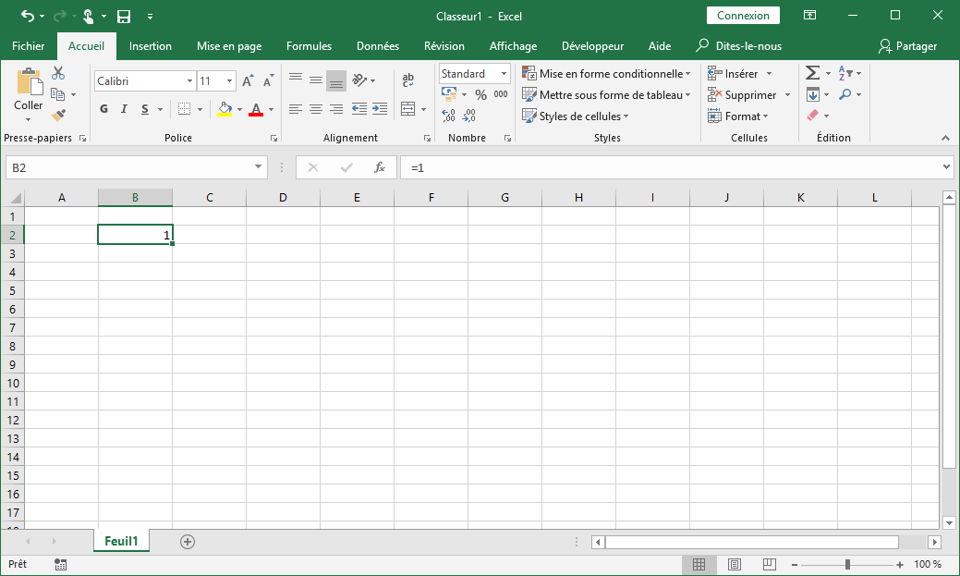
Fonctions élémentaires – Les formules
Première règle : une formule commence par « = »
Formule très simple qui écrit simplement 1 dans la cellule B2

Slide 41
Fonctions élémentaires – Les formules
Exercice : Il est possible de réaliser des calculs très complexes avec Excel. Mais avant cela, l’exercice consiste à écrire simplement 1+1 dans une cellule et d’observer le résultat

Slide 42
Fonctions élémentaires – Les fonctions
De manière très simple, voici comment fonctionne une fonction
Fonction
Entrée(s)
Une sortie
Attention, le paramètre d’entrée est optionnel !

Slide 43
Fonctions élémentaires – Les fonctions
Excel dispose d’un grand nombre de fonctions. Il est également possible d’en ajouter (cf. chapitre VBA).
Voici quelques fonctions simples
  SOMME([…])
  MOYENNE([…])
  AUJOURDHUI()
  QUOTIENT([…], […])
  MOD([…], […])

Slide 44
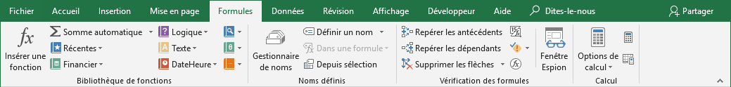
Fonctions élémentaires – Les fonctions
L’onglet « Formules » depuis le menu ruban permet d’accéder à la liste des fonctions
Accès à la bibliothèque des fonctions
Gestionnaire des noms permet de référencer des noms plus parlant que l’utilisation des coordonnées classiques (exemple A1)
Les options de calcul permettent de définir de quelle manière Excel gère l’actualisation des calculs. Par défaut, nous choisissons « Automatique »

Slide 45
Fonctions élémentaires – Les fonctions
Exercice : Renseigner une plage de données numériques et utiliser des fonctions pour calculer la moyenne, le minimum, le maximum et la somme.

Slide 46
Exemples
=SOMME(B2:H33)
=MIN(B2:H33)
=MOYENNE(B2:H33)
=MAX(B2:H33)

Slide 47
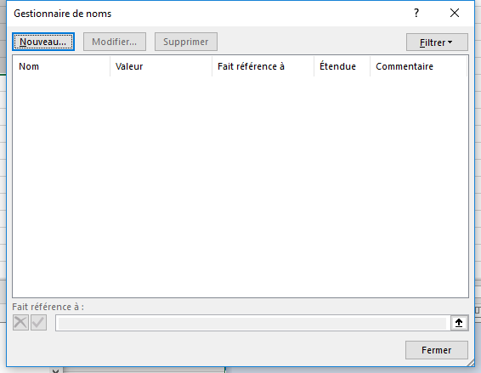
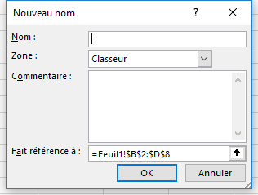
Fonctions élémentaires – Les fonctions – Utilisation du gestionnaire des noms
Sélectionner une cellule ou une plage
Depuis l’onglet « Formules » du menu ruban, cliquer sur « Gestionnaire de noms » puis cliquer sur « Nouveau… »
Nom
Référence
Puis, enfin, valider en cliquant sur OK

Slide 48
Fonctions élémentaires – Les fonctions – Utilisation du gestionnaire des noms
Refaire l’exercice précédent en utilisant le gestionnaire de nom, c’est-à-dire, nommer la plage de données puis utiliser le nom dans les différentes formules.

Slide 49
Fonctions élémentaires – Les conditions
Il est possible d’enrichir les formules Excel en utilisant des conditions
  SI( [condition] ; [si vrai] ; [si faux] )
Pour créer une condition, voici la liste des opérateurs disponibles :
Opérateur | Description
= | Est égal à...
> | Est supérieur à...
< | Est inférieur à...
>= | Est supérieur ou égal à...
<= | Est inférieur ou égal à...
<> | Est différent de...

Slide 50
Fonctions élémentaires – Les conditions
Exemple d’une condition
  =SI(1=2; "C'est vrai"; "C'est faux")
    Résultat : « C’est faux »
  Explication
    1=2 est un test qui vaut Faux
    Donc c’est « C’est faux » qui va être affiché dans la cellule ou est écrit la formule
  Remarque
    "C'est vrai " et "C'est faux" sont des chaines de caractères.

Slide 51
Fonctions élémentaires – Les conditions
Exercice : tester si ce qui est écrit en cellule A1 est égale à ce qui est écrit en cellule A2.
  Inscrit le résultat dans la cellule A3
    « Oui » si les valeurs sont les mêmes
    « Non » sinon

Slide 52
Fonctions élémentaires – Les conditions – Opérateurs logiques
Il est de plus possible d’ajouter des opérateurs tels que
  ET( […] )
  OU( […] )
Exemple : =SI( OU( 1=2 ; 2=2 ) ; "C'est vrai " ; "C'est faux " )
1
=
2
OU
"C'est vrai "
2
=
2

Slide 53
Fonctions élémentaires – Les conditions – Opérateurs logiques – Traduction algorithmique
=SI( OU( 1=2 ; 2=2 ) ; "C'est vrai " ; "C'est faux " )
Si 1=2 OU 2=2 Alors
Afficher « C’est vrai »
Sinon
Afficher « C’est faux »
FinSi
1
=
2
OU
2
=
2

Slide 54
Fonctions élémentaires – Les conditions – Opérateurs logiques
Exercice : tester si ce qui est écrit en cellule A1 est égale à ce qui est écrit en cellule A2 ou que B1 est égale à ce qui est écrit en cellule B2
  Inscrit le résultat dans la cellule B3
    « Oui » si les valeurs sont les mêmes
    « Non » sinon

Slide 55
Fonctions élémentaires – Les références
On a vu précédemment qu’il est possible de lier différences cellules par des formules.
En formules appellent des références pour identifier les cellules qu’elles utilisent

Slide 56
Fonctions élémentaires – Les références
Exercice : Ecrire la série suivante en utilisant une formule
  1, 2, 3, 4, 5, 6
  Aide :
    =[Cellule précédente]+1
    Utiliser le copier coller
      Raccourci clavier :
        Ctrl + C pour copier
        Ctrl + V pour Coller

Slide 57
Fonctions élémentaires – Les références relatives et références absolues
Nous venons d’écrire une référence relative, c’est-à-dire qu’une cellule est liée à la suivante via une formule.
Il existe deux types de référence dans Excel
  Les références relatives
  Les références absolues
Les références absolues ne sont pas modifiées lors de la copie d’une formule.
Les références relatives elles se modifient de manière à garder une référence constante par rapport à la position de la formule.

Slide 58
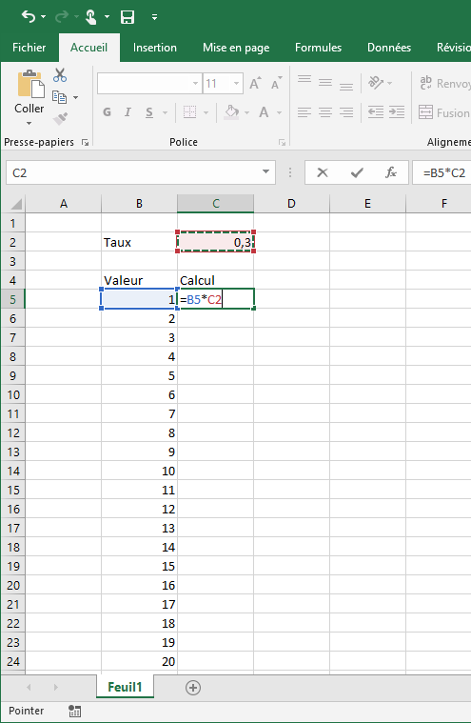
Fonctions élémentaires – Les références relatives et références absolues
Exercice :
  Ecrire dans la cellule C2 un taux, par exemple 0,3
  Dans la cellule B5, écrire 1 puis dans la cellule B6, écrire 2
  Etendre la sélection de manière à avoir 20 valeurs
  Dans la cellule C5, écrire la formule « =B5*C2 »
  Glisser une cellule (ou Copier-coller une cellule)
  …

Slide 59
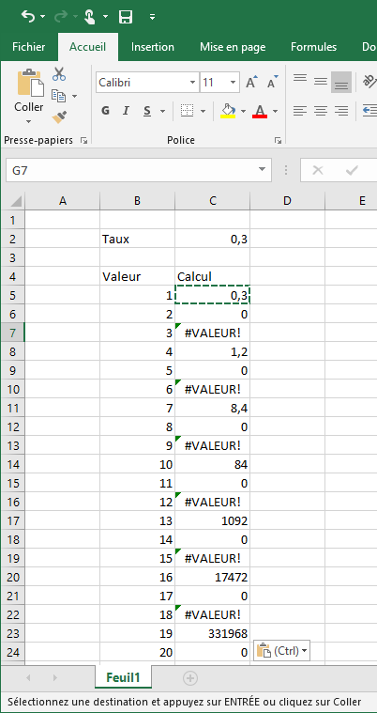
Fonctions élémentaires – Les références relatives et références absolues
Lors de l’exploration des différentes formules, nous avons dans l’ordre :
  =B5*C2
  =B6*C3
  =B7*C4
  …
Or nous aimerions conserver C2 dans l’ensemble de nos formule

Slide 60
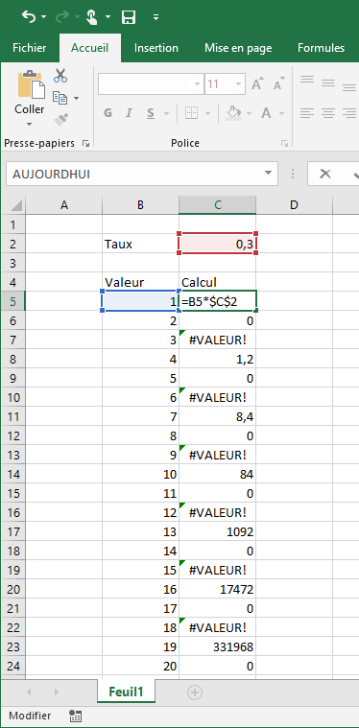
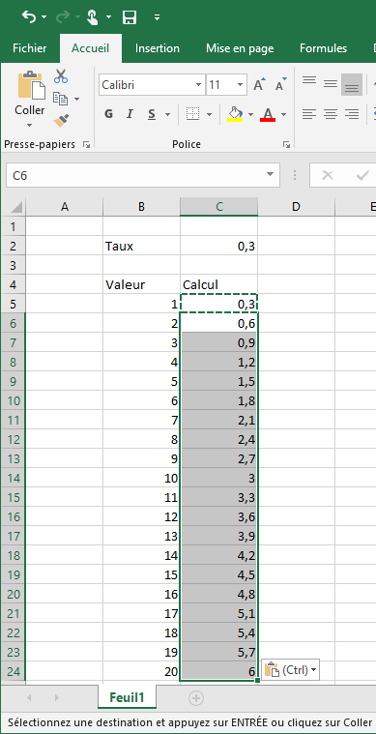
Fonctions élémentaires – Les références relatives et références absolues
Exercice : Reprendre l’exercice précédent
  Editer la formule en C5
  Sélectionner dans la formule « C2 »
  Puis presser une fois la touche F4
    C2 devient $C$2
  De nouveau, copier coller la cellule
Dans la formule « =B5*$C$2 »
  B5 est une référence relative
  $C$2 est une référence absolue

Slide 61
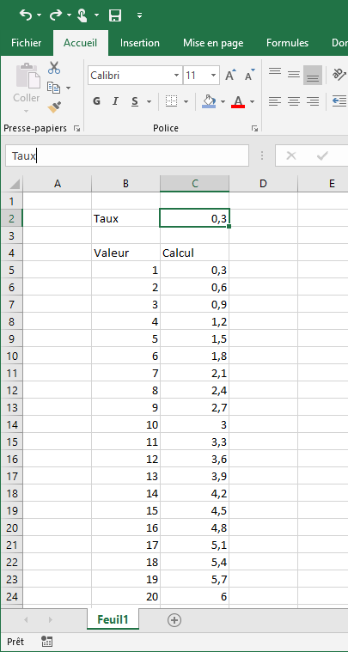
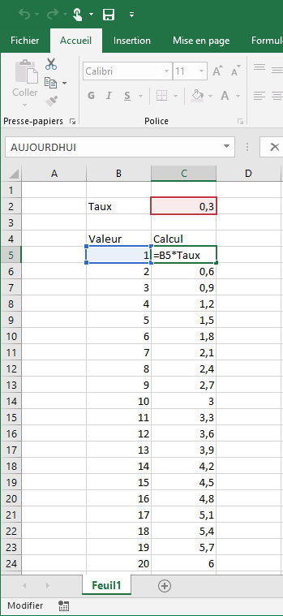
Fonctions élémentaires – Les références relatives et références absolues
Exercice : reprendre l’exercice précédent en utilisant une fonction de nommage.
  Sur la cellule C2, définir un nom (on peut le faire depuis l’espace de nommage)
  Puis utiliser ce nom dans les formules
  On remarque alors que le nommage permet de définir des références absolues!

Slide 62
Fonctions élémentaires – Les références relatives et références absolues
On peut retenir qu’une référence absolue bloque simplement la référence d’une cellule lors d’un copier coller.
Il est également possible de bloquer une seule lettre dans une référence.
  Par exemple : =B5*C$2 est suffisant pour l’exercice précédent.
  Il est facile de l’obtenir en tapant plusieurs fois sur la touche F4 une fois la référence sélectionnée depuis la formule

Slide 63
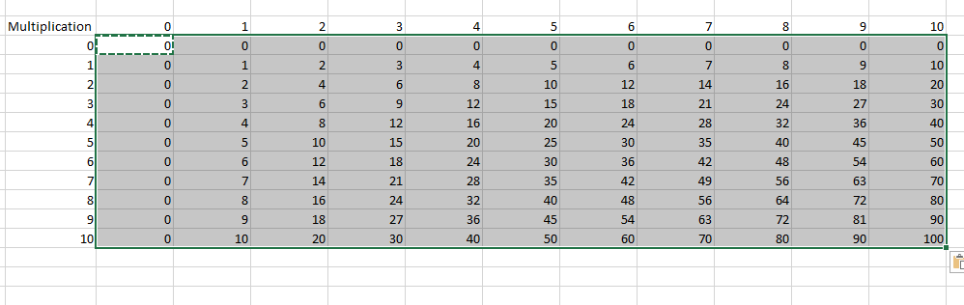
Fonctions élémentaires – Les références relatives et références absolues
Exercice : Obtenir le tableau suivant :

Slide 64
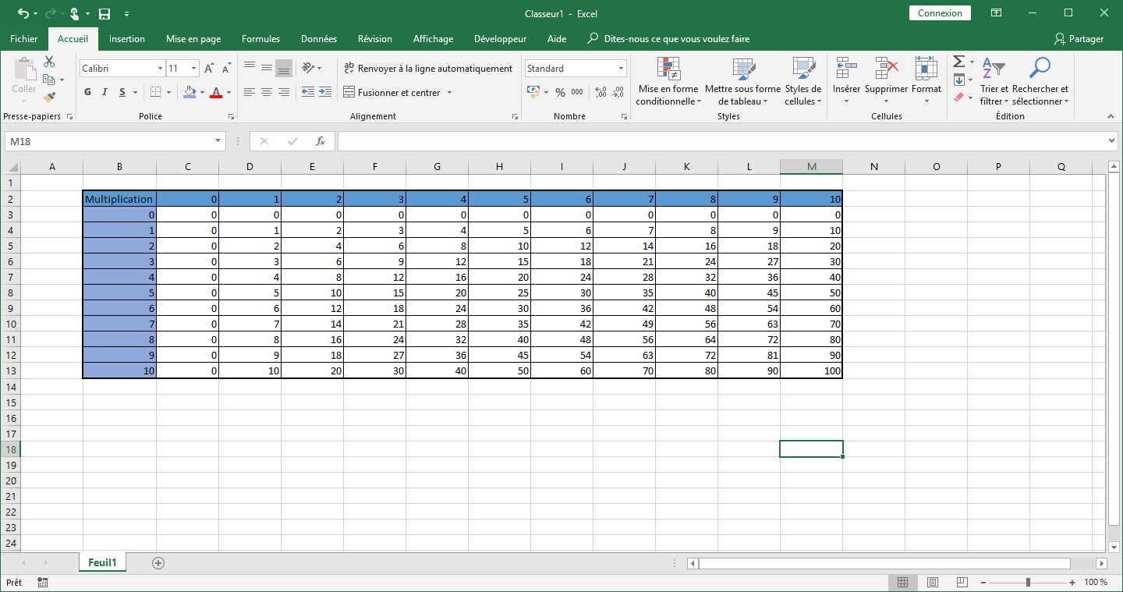
Fonctions élémentaires – Les références relatives et références absolues
Exercice : Mise en forme :

Slide 65
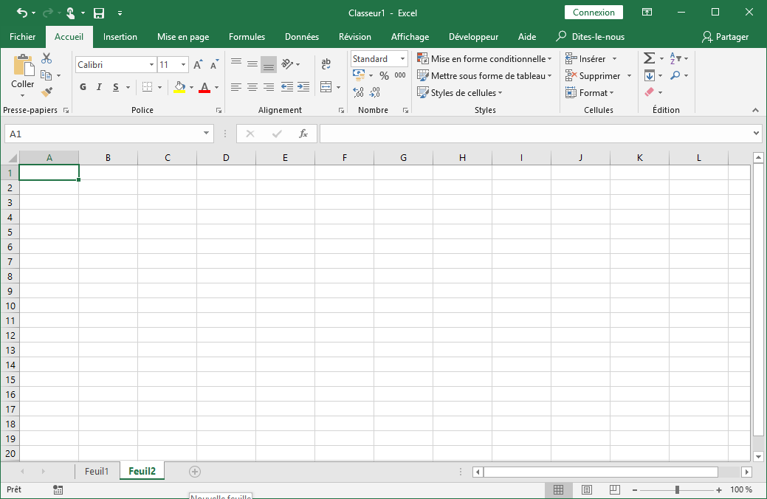
Fonctions élémentaires – Liens entre les feuilles
Navigation entre les feuilles
Ajouter une nouvelle feuille

Slide 66
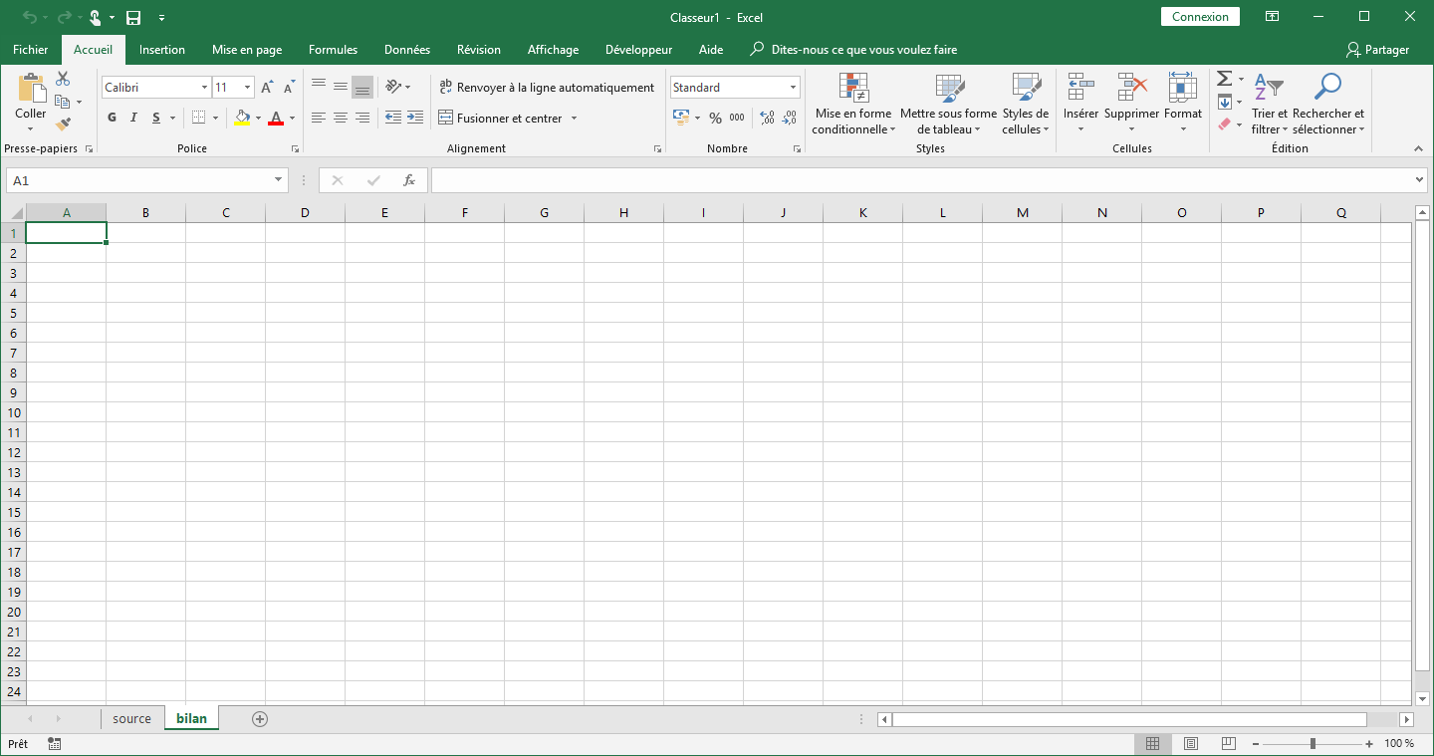
Fonctions élémentaires – Liens entre les feuilles
Exercice : Obtenir les feuilles ci-dessous :
Feuille « source » et « bilan »

Slide 67
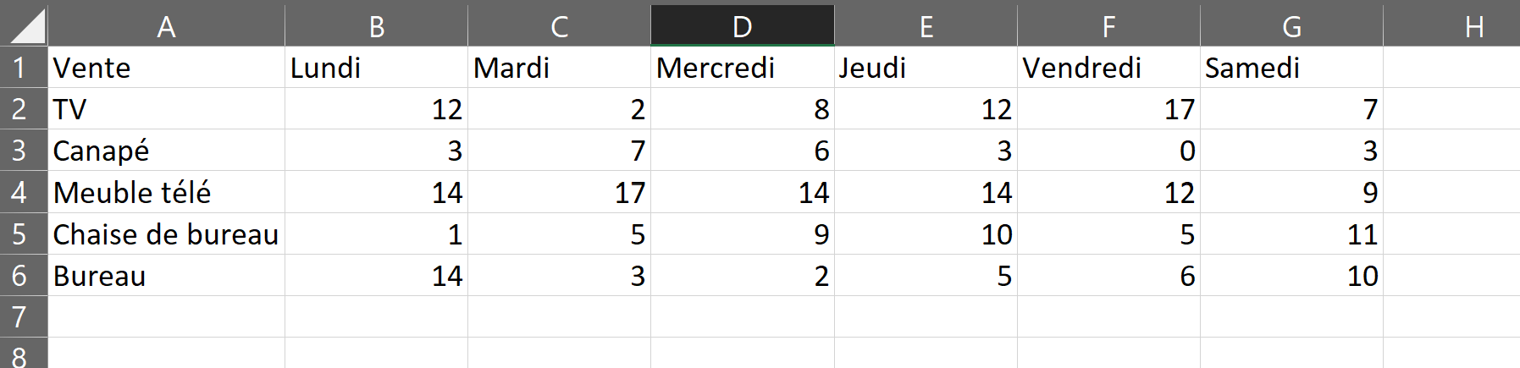
Fonctions élémentaires – Liens entre les feuilles
Exercice : Saisir des valeurs d’exemple sur la feuille « source »

Slide 68
Fonctions élémentaires – Liens entre les feuilles
Pour créer un lien depuis une autre feuille, il suffit de d’éditer la formule puis, de changer de feuille à l’aide de la navigation entre les feuilles depuis la barre d’état

Slide 69
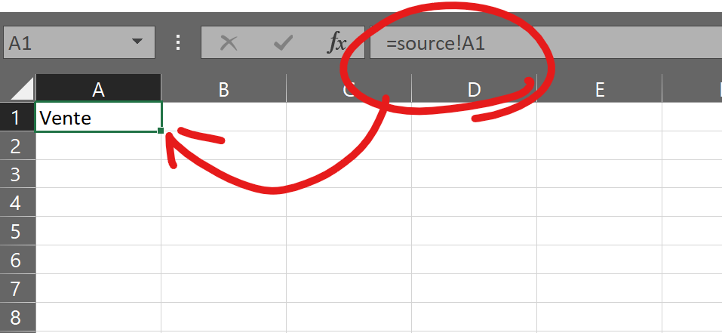
Fonctions élémentaires – Liens entre les feuilles
Exercice : Réaliser un lien sur la feuille « bilan » de données en provenance de la feuille « source »

Slide 70
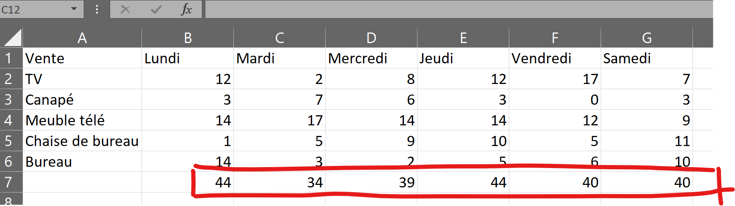
Fonctions élémentaires – Liens entre les feuilles
Exercice : utilisation de la fonction somme grâce à la fonction « Somme automatique »
  Sélectionner la cellule en dessous de la série puis cliquer sur « Somme automatique » depuis l’onglet « Formules » du ruban

Slide 71
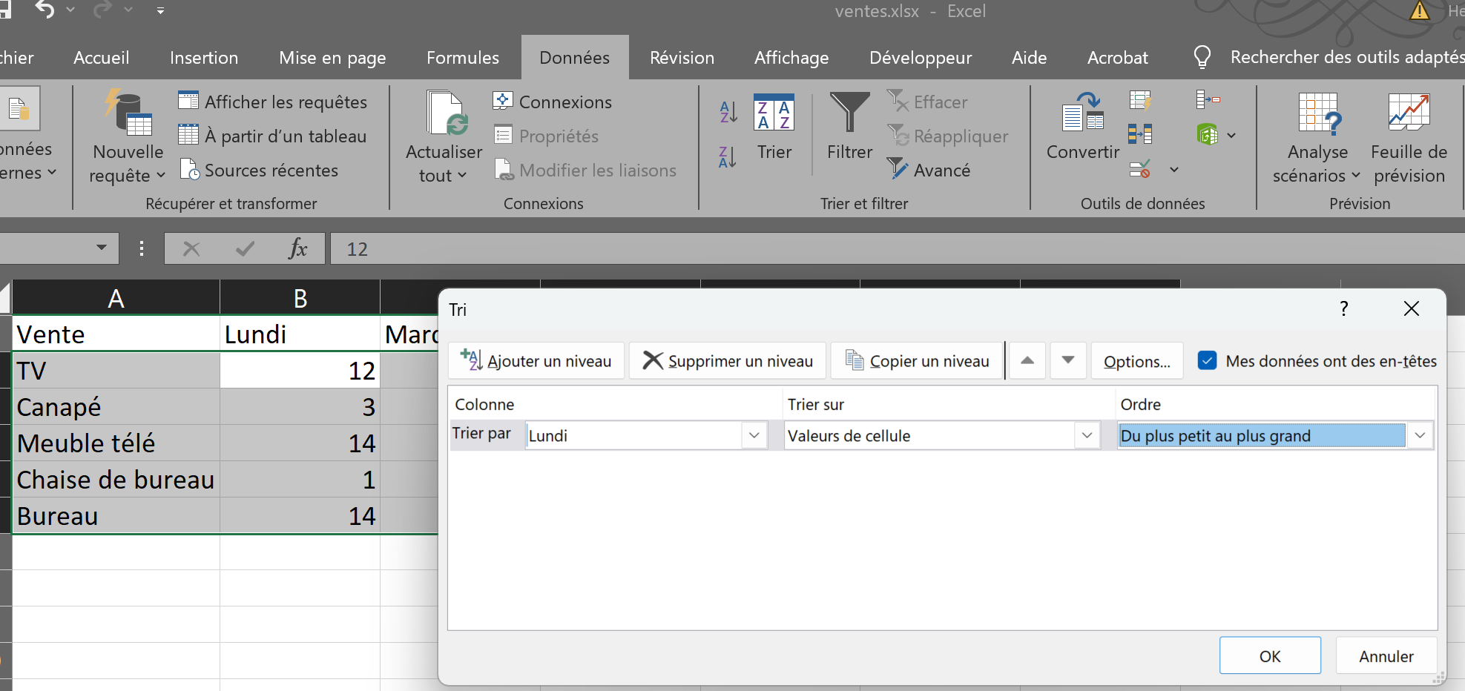
Fonctions élémentaires – Tris des données
Depuis l’onglet « Données »
Fonctions de tris

Slide 72
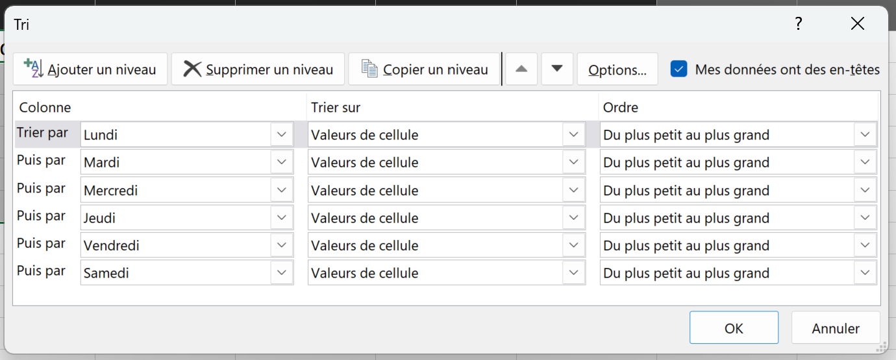
Fonctions élémentaires – Tris des données
Il est possible d’effectuer un tri sur plusieurs colonnes en cliquant sur « ajouter un niveau »

Slide 73
Fonctions élémentaires – Tris des données
Exercice : Effectuer un tri suivant les 4 premières colonnes du plus petit au plus grand
Indication : il est nécessaire de se positionner sur le tableau pour effectuer cette opération

Slide 74
Fonctions élémentaires – Tris des données
Le tri s’applique sur l’ensemble de la ligne.
Chaque ligne constitue un enregistrement. Une ligne ne peut donc pas être « cassée ».
  Par conséquent, chaque tri à un niveau de priorité et le tri prioritaire s’effectue avant les autres, figeant l’ordre de certaines lignes. Les autres tris s’effectuent donc à condition de respecter les tris précédents.

Slide 75
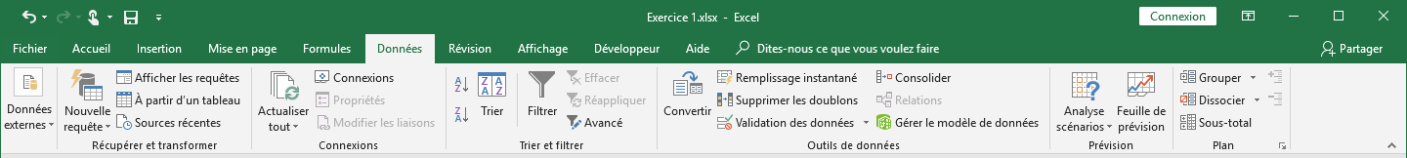
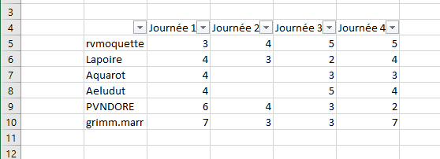
Fonctions élémentaires – Filtre sur les données
Excel dispose d’une fonction de filtrage qui s’active très simplement
Comme pour les tris, il suffit de sélectionner une cellule du tableau puis de cliquer sur « Filtrer »

Slide 76
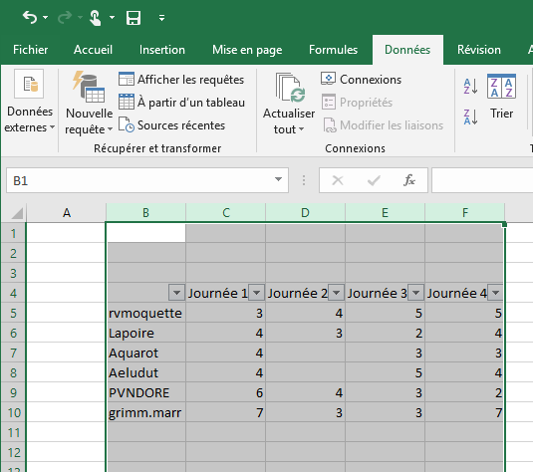
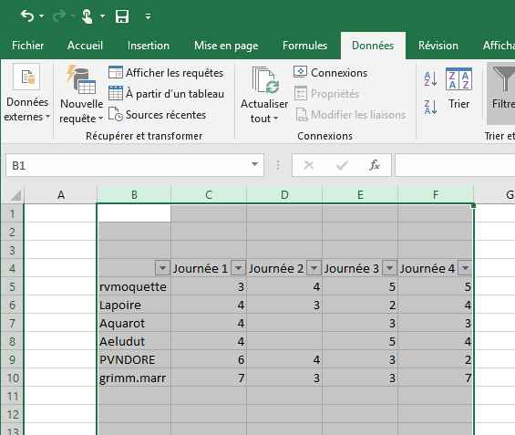
Fonctions élémentaires – Filtre sur les données
Exercice :
  Réaliser un filtre
  Redimensionner automatiquement les colonnes en sélectionnant plusieurs colonnes et en cliquant sur le bord d’une des colonnes sélectionnées

Slide 77
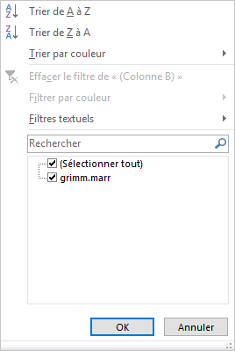
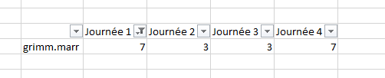
Fonctions élémentaires – Filtre sur les données
Exercice : utiliser les filtres pour accéder rapidement aux valeurs souhaitées

Slide 78

Fonctions élémentaires – Validation des données
La validation des données permet de contraindre la saisie par des règles que l’on spécifie

Slide 79


Fonctions élémentaires – Validation des données
Par défaut, toutes les saisies sont autorisées
Définition des règles
Définition du message d’erreur en cas de données invalides

Slide 80

Fonctions élémentaires – Validation des données
Exercice : Ne permette que les nombres entiers entre 0 et 10 dans le tableau

Slide 81
Mise en page d’un tableau
Nous avons vu précédemment qu’il est possible de mettre en page un tableau en utilisant des fonctions comme des bordures, des fonds, …
Excel offre des fonctions assistées pour le faire rapidement

Slide 82


Mise en page d’un tableau
Depuis l’onglet « Accueil » du ruban

Slide 83

Mise en page d’un tableau
Exercice : Mettre en forme le tableau

Slide 84

Graphiques simples
Excel propose l’insertion de graphique de manière assistée
Depuis l’onglet « Insertion » depuis le ruban
Pour créer un graphique, sélectionnez une plage de données et cliquer sur « Graphique recommandés »

Slide 85

Graphiques simples
L’assistant vous permet de sélectionner différentes options permettant de modifier rapidement le type de graphique :

Slide 86

Graphiques simples
Lorsqu’un graphique est sélectionné, alors, depuis le ruban apparaissent deux menus : « Création » et « Format »
De manière générale, le menu « Format » apparait lorsqu’on sélectionne n’importe quelle objet. En revanche, le menu « Création » est dédié aux graphiques :
Ajout d’élément comme un titre, un axe, …
Permet de sélectionner la disposition la plus adaptée
Excel ne fait pas toujours ce qu’on souhaite du premier coup.

Slide 87

Les types de graphique
Pour accéder à la liste des graphiques, il suffit de cliquer sur « Modifier le type de graphique » :

Slide 88
Graphiques simples
Exercices :
  Créer plusieurs graphiques
    Histogramme
    Camemberts
    Courbes

Slide 89


Modifier la sélection des données des graphiques
Cette fonction est très importante car elle permet de sélectionner des valeurs en particulier
Depuis le menu contextuel ou en cliquant sur Sélectionner des données depuis le ruban :

Slide 90
Graphiques
Exercice :
  Depuis les données simples, créer un histogramme empilé :

Slide 91
Graphiques
Exercice 2 :
  Depuis les données cumulées, créer un graphique en 3D (Surface) :

Slide 92

Courbes de tendance
Directement depuis un graphique, Excel propose l’intégration de courbes de tendance comme des droites de régression.
Clic droit

Slide 93

Courbes de tendance
Types de de régression

Slide 94
Courbe de tendance
Exercice :
  Afficher les donnes d‘une seule personnes (alex) et insérer une courbe de tendance linéaire

Slide 95
Insérer des sous-totaux dans une liste de données
Les sous totaux se calculent avec une fonction de synthèse telle que Sommes ou Moyenne, …
Il est possible d’activer cette fonction uniquement sur un tableau Excel.
Deux façons de faire, complémentaires
  Pour activer les sous-totaux, depuis l’onglet « Données », cliquer sur le tableau puis cliquer sur « Sous-total plan »
  Il est possible de grouper/dégrouper des groupes de lignes afin de personnaliser les sous-totaux

Slide 96
Téléchargement des données d’exemple
https://soft.hellomysoft.com/

Slide 97

Insérer des sous-totaux dans une liste de données
Exercice :
  Depuis une liste des données, ajouter un sous-total sur plusieurs colonnes déclenché à partir d’un changement de nom.

Slide 98



Importation de données en provenance d’un fichier
Comme souvent sout Excel, il n’existe pas un ordre précis de traitement.
Nous utiliserons la fonction « Données externes »

Slide 99

Importation de données en provenance d’un fichier

Slide 100

Importation de données en provenance d’un fichier

Slide 101

Importation de données en provenance d’un fichier

Slide 102
Importation de données en provenance d’un fichier
Exercice
  Importer le fichier Liste.txt comme précédemment
  Importer de nouveau le fichier en réalisant un copier-coller puis en utilisant la fonction « Convertir » du menu fichier.

Slide 103
Les tableaux croisés dynamiques
Prérequis : une liste de données avec des étiquettes réparties sur plusieurs colonnes.
Objectif : croiser des données
L’analyse par tableau croisé dynamique (TCD) d’Excel permet d’analyser une longues liste de données, très longues.
Sur chaque croisement, on utilise une fonction de synthèse d’Excel.
Plusieurs outils d’analyse sont combiné sur un même tableau. Il est possible de choisir les lignes, les colonnes, les filtres, les regroupement en sous-totaux, …

Slide 104


Mon premier tableau croisé dynamique
Se placer sur une feuille Excel qui contient une liste de données
Depuis le menu Insertion, sélectionner « Tableau croisé dynamique »
Valider la sélection de données et demandez une nouvelle feuille de calcul sur laquelle le tableau croisé dynamique sera créé

Slide 105

Mon premier tableau croisé dynamique
Zo
Zo
Colonnes disponibles
Tableau croisé dynamique
Analyse

Slide 106

Un premier exemple de tableau croisé dynamique
Sélectionner les deux colonnes suivantes en réalisant un glisser déposé :
  Placer « Challenger_Identifiant » dans « Lignes »
  Placer « A_challenger_journee_Points » dans « Valeurs »
Puis observer

Slide 107

Un premier exemple de tableau croisé dynamique
Incroyable, non ?
Excel vient simplement de réaliser le cumul des points par utilisateur.

Slide 108


Un premier exemple de tableau croisé dynamique
Intéressons nous à la colonnes dans « Valeurs », à savoir « A_challenger_journee_Points » qui est le score par journée par joueur.
  « Clic » droit puis « Paramètres des champs des valeurs »
Liste des fonctions de synthèse disponibles

Slide 109
Un premier exemple de tableau croisé dynamique
Exercice : Ajouter une colonnes qui calcul la moyenne des scores par journée
  Ajouter de nouveau la colonne a_challenger_journee_Points.
  Sélectionne moyenne.
  Note : il est possible de renommer une colonne du tableau simplement en cliquant sur le libellé.
Étiquettes de lignes | Somme | Moyenne
ADR | 0 | 0
Aeludut | 42,87 | 1,128157895
airon94 | 0 | 0
akdad | 0 | 0
Albert | 37,6 | 0,989473684
Albert56 | 0 | 0
alex | 64,27 | 1,691315789
Alex35650 | 4,36 | 0,114736842
Alex91 | 0 | 0
Alix,Boudet | 18,07 | 0,475526316
allezlesbleus | 34,75 | 0,914473684
Alux12 | 0 | 0
Antho55 | 0 | 0
Aquarot | 29,24 | 0,769473684
ASSE10 | 55,03 | 1,448157895
Azazel | 0 | 0
BÃ©lisse | 17,63 | 0,463947368
Bachar | 0 | 0
bangs03 | 3,8 | 0,1
barthi | 0 | 0
Batman | 13,75 | 0,361842105
bernard35 | 0 | 0
Bigoudine | 0 | 0
bilka93 | 0 | 0
blahhh35 | 0 | 0
boogystill | 0 | 0
buch | 0 | 0
buch35 | 0 | 0

Slide 110

Utilisation des colonnes dans un TCD
Nous souhaitons désormais « croiser » des données :
  Pour chaque ligne, nous conservons les utilisateurs. Mais cette fois, en colonne, nous affichons les journées. En valeur, nous affichons les scores.

Slide 111

Utilisation des colonnes dans un TCD
Titre
Filtre sur les colonnes
Colonnes
Filtre sur les lignes
Lignes

Slide 112

Utilisation des colonnes dans un TCD
Exercice :
  Sélectionner uniquement les 6 premières journées

Slide 113

Colonnes avec plusieurs valeurs dans un TCD
Cette fois-ci, nous allons afficher non seulement le score pour chaque challenger et chaque journée mais également le bon nombre de pronostics.
Nous remarquons alors dans colonnes l’ajout de « Valeurs ». L’objectif de cette colonnes est de modifier la façon dont sont regroupées les données.
Colonnes avec l’ajout de « Valeurs »
Score et bon pronostics

Slide 114
Colonnes avec plusieurs valeurs dans un TCD
Exercice : Afficher les scores et les bon pronostics par journée et par utilisateur.

Slide 115

Colonnes avec plusieurs valeurs dans un TCD

Slide 116
Colonnes avec plusieurs valeurs dans un TCD
Exercice : Permuter l’ordre des colonnes.

Slide 117

Colonnes avec plusieurs valeurs dans un TCD

Slide 118

Utilisation des filtres dans un TCD
L’utilisation de filtres est très puissant et permet de sélectionner une plage de données à analyser.
On peut combiner plusieurs filtres
Pour cela, il suffit de glisser déposer les colonnes dans la zone filtre
Liste des filtres

Slide 119

Utilisation des filtres dans un TCD
Liste des filtres

Slide 120

Utilisation des filtres dans un TCD
Exercice :
  Afficher uniquement les premiers utilisateurs dans le rapport
  Pour cela, utiliser la colonnes a_challenger_journee_Premier

Slide 121
La barre d’outils « analyse »
Le menu « Analyse » apparait dans le ruban dès qu’un tableau croisé dynamique est sélectionné.
Modification du titre du tableau
Modification du nom des colonnes
Insertion d’un graphique croisé dynamique

Slide 122

Les graphiques croisés dynamiques
Depuis un tableau croisé dynamique il suffit de cliquer sur « Graphique croisé dynamique »

Slide 123

Les graphiques croisés dynamiques
La particularité d’un graphique croisé dynamique est de proposer les même outils que ceux d’un TCD.
Liste des filtres sur les données
Filtre sur les colonnes
Filtre sur les lignes

Slide 124

Fonctions de mise en page
Afin d’éditer les documents, Excel offre des fonctions de mise en page qui permettent de définir:
  L’entête
  Le pied de page
  Les marges
  Spécifier la zone d’impression
  Et de nombreuses options

Slide 125
Fonctions de mise en page
Exercice :
  Mettre en page une édition avec un entête et un pied de page.

Slide 126
Le publipostage
L’objet du publipostage est de générer des documents en nombre.
Il peut s’agir également d’emails.
3 étapes pour réaliser du publipostage :
  Créer une source de données adaptée
  Rédaction d’un modèle de document de base qui contient l’ensemble des éléments ainsi que les « balises ».
  Utilisation de la fonction de fusion des données en vue d’une impression ou d’un envoi par email.

Slide 127
Le publipostage – Source de données
Les données peuvent provenir de très nombreuses sources :
  Une base de données Accès
  D’un fichier texte
  D’un fichier Word
  D’un fichier Excel
    Dans l’objet de ce cours, nous nous baserons uniquement sur un fichier en provenance d’une source Excel.

Slide 128
Le publipostage – Source de données
L’opération de préparation de la source de données en vue d’un publipostage est primordiale.
La source est en fait une liste avec des colonnes.
Chaque colonne doit comporter une étiquette des données.
Chaque ligne pourra générer un document lors de l’opération de publipostage.

Slide 129

Le publipostage – Source de données
Etiquettes
Enregistrements

Slide 130

Le publipostage – Source de données
Exercice :
  Bien contrôler le format de chaque colonne et faire le nécessaire
  Mettre la liste de données en Tableau

Slide 131

Le publipostage – Génération du modèle
Exercice :
  Depuis le menu ruban de Word

Slide 132
Introduction au VBA
En quelques phrases :
  Veut dire Visual Basic for Application
    Donc pour les applications Windows
  Est disponible sous Windows
  Permet d’automatiser les tâches.
  C’est un langage datant des années 2000 donc appelé à disparaitre
    Mais ça fait déjà 20 ans qu’on dit ça.
    C’est quand même un langage orienté objet.
  Assez proche de l'algorithmie
  Très utilisé dans l’industrie

Slide 133

Ajout des outils développeur dans le ruban
Depuis le menu
  Fichier > Options > Personnaliser le ruban
  Cochez « Développeur »
  Puis validez

Slide 134

Ajout des outils développeur dans le ruban
Accès à l’éditeur
Liste des macros
Insertion d’objet sur la feuille

Slide 135
Enregistreur de macro
Une macro est un déroulement d’opérations successives que nous pouvons répéter.
  Deux phases sont alors nécessaires :
    Enregistrer les macros
    Exécuter la macro
Le langage VBA constitue le support dans lequel la macro va s’enregistrer.

Slide 136

Enregistrement d’une macro
Commencer l’enregistrement d’une macro

Slide 137

Enregistrement d’une macro
Entrez le nom de la macro
Il est possible de créer un raccourci clavier pour exécuter la macro plus rapidement.

Slide 138

Enregistrement d’une macro
Réalisez des actions sur le classeur en restant dans la même feuille pour l’instant.
Puis stopper l’enregistrement de la macro
Terminer l’enregistrement de la macro

Slide 139

Exécution d’une macro
Dans notre cas, ajoutons une feuille
Puis exécutons la macro que nous venons d’enregistrer

Slide 140

Exécution d’une macro
Cliquez sur le bouton exécuter
Vous constatez que l’ensemble des actions enregistrées sont répétées

Slide 141
Accès à l’interface VBA
Accès à l’éditeur ou alt + f11

Slide 142

Visualisation du code d’une macro
Code
Liste des objets
Liste des modules
Propriétés

Slide 143
Quelques notions du langage orienté objet
En programmation, un objet est un type
  Exemples : voiture, livre, …
qui contient des propriétés
  Exemples : couleur, nombre de places, auteur, description, …
a qui on associe des méthodes
  Modifier la couleur, modifier le nombre de place, obtenir la couleur, …
Le type d’un objet est une classe
Pour aller plus loin : https://openclassrooms.com/fr/courses/825502-analysez-des-donnees-avec-excel/823059-le-vba-un-langage-oriente-objet

Slide 144
L’objet en pratique
L’opérateur . permet d’activer une propriété ou une méthode appartenant à l’objet. Par exemple :
  « Feuil1.Cells » permet d’activer la méthode « Cells » appartenant à l’objet Feuil1.

Slide 145
Fonctionnalités de base – Accès à une cellule
Avec Cells
  Cells(ligne, colonne).Select
Avec Range
  Range("C5").Select
  Range("A1:C4").Select
Avec Columns
  Columns("A:D").Select
    Sélection des colonnes de A à D
Avec Rows
  Rows("2:8").Select
    Sélection des lignes de 2 à 8
Cells(i, j) sera utilisé dans vos programme car les paramètres d’entrées ligne (i) et colonne (j) sont bien adaptés.
Range(…) et, dans certains cas, un équivalent utilisé par l’enregistreur de macros.

Slide 146

Commentaire
‘ permet d’écrire un commentaire

Slide 147

Si [] alors [] sinonsi [] alors [] sinon [] finsi
If Condition1 Then
…
ElseIf Condition2 Then
…
ElseIf Condition3 Then
…
ElseIf Condition4 Then
…
Else
…
End If

Slide 148

Pour i de 1 à 10
For i = 1 To 10 Step 1
Next i
« Step 1 » est optionnel puisque cela correspond à la valeur par défaut
Cas d’usage :

Slide 149

Tant que
While test
commande
Wend
Cas d’usage :

Slide 150
Création d’une fonction utilisable dans une feuille Excel
Toutes les fonctions dans la rubrique « Modules » sont utilisables dans Excel.
Cela peut permettre d’enrichir les fonctionnalités excel de base.

Slide 151

Création d’une fonction utilisable dans une feuille Excel
  1) Créer un module depuis l’interface VBA

Slide 152

Création d’une fonction utilisable dans une feuille Excel
Nommer et définir la fonction

Slide 153


Création d’une fonction utilisable dans une feuille Excel
Exécuter la fonction depuis Excel

Slide 154


Les arguments dans une fonction
VBA est assez permissif dans l’aspect déclaratif des variables.
  Il est possible de les typer pour plus de rigueur. Dans la suite, nous verrons ses notions au fur et à mesure.

Slide 155

Les arguments dans une fonction (usage avancé)
ByVal et ByRef permettent respectivement de spécifier si un argument est passé en tant que copie ou bien en tant que référence (c’est-à-dire en entrée/sortie)

Slide 156

Créer un bouton depuis Excel pour exécuter du code
Ajouter un bouton

Slide 157

Renommer le bouton excel
Clic droit sur le bouton pour accéder au menu
Remarque : un bouton est une instanciation de l’objet bouton

Slide 158

Accéder au code « derrière le bouton »
En mode création, il suffit de double cliquer sur le bouton.
En mode création, le bouton est enfoncé
Doubles clics

Slide 159

Code derrière le bouton
Code de la fonction
Feuille qui s’appelle « Lanceur de fonction »
Remarque : on a bien une appartenance du bouton à la feuille.
CommandeButton1 est le nom l'instanciation correspondante au bouton.
Remarque 2 : le renommage de bouton est indépendant du nom de son instanciation.

Slide 160


Code derrière le bouton
Code simple derrière le bouton :
  MsgBox est une méthode qui permet d’afficher dans une fenêtre un message
  Une fois le code saisi, retourner sur la partie Excel en quittant la fenêtre VBA
  Ne pas oublier de désactiver le mode création en vérifiant dans le menu développeur que « Mode Création » n’est plus activé.
  Enfin, cliquer simplement sur le bouton. Le message Bonjour s’affiche alors à l’écran.

Slide 161
Interface UserForm
L’interface UserForm permet de créer des fenêtres entièrement personnalisables.
Cette fenêtre peut comporter
  Du texte, des zones saisissables, des listes déroulantes, les objets (images, …)
L’objectif dans la suite du cours est la création :
1) Bouton qui appelle la fenêtre
2) Fenêtre qui permet à l’utilisateur la saisie
3) Bouton dans la fenêtre qui envoi les données vers une méthode dans une feuille
4) Méthode dans la feuille qui persiste les données sur la feuille

Slide 162

Créer une UserForm
Depuis l’éditeur VBA, dans l’explorateur d’objet, « clic gauche » puis insertion et UserForm

Slide 163

Créer une UserForm
UserForm

Slide 164

Créer une UserForm
Afin d’ajouter des boutons, des zones de saisie, des textes, la boite à outils vous permet d’insérer des instanciations d’objets dans la fenêtre.

Slide 165

Propriétés de la UserForm
La UserForm1 est instanciée d’une classe UserForm :
  Vous pouvez vous modifier les propriétés via « Propriétés »

Slide 166

Propriétés de la UserForm
(Name) permet de définir le nom de la « variable »
Il est conseillé de mettre un nom qui a du sens
Caption permet de définir le titre de la fenêtre

Slide 167

Propriétés des objets en général
Les objets dans excel ont des propriétés. Par exemple, Feuil1 est un objet. Propriétés permet également de modifier le champ (Name) afin de lui donner un nom qui parle.
Remarque : les boutons eux aussi ont des propriétés

Slide 168


Créer une UserForm
Exercice : A partir de la boite à outils, placer les éléments suivants

Slide 169


Propriétés d’un champ TextBox
Chaque élément à des propriétés. C’est donc également vrai pour les TextBox.
Nommez les champs comme il faut

Slide 170


Propriétés d’un champ CommandButton
De même pour le bouton « Ajouter un client »

Slide 171

Code derrière le bouton
Unload Me permet de fermer la fenêtre.
Dans le code suivant
  on appelle une méthode inserer_client de la Feuil6
    « nom_client » correspond au nom du champs donné dans la fenêtre propriétés.
      .Value() permet d’accéder à la valeur saisie.
  Unload Me permet de fermer la fenêtre

Slide 172


Accès au code du bouton
Accès au code par un double clique sur l’élément
« bouton_ajouter_client » correspond au nom donné dans les propriétés.
« _Click » correspond à l’évènement
➔ bouton_ajouter_client_Click() est le nom de la fonction ou méthode.
Sub veut dire subfonction.
Pour en savoir plus sur « Private », veuillez-consulter le cours sur OpenClassroom sur les Objets

Slide 173
Compléter le fichier : Formation Excel Ecam
Le fichier que vous aller télécharger n’a pas été réalisé sur votre poste.
  Cliquez droit sur le fichier Excel télécharger. « Débloquer le fichier Excel »
  Ensuite, vous pouvez l’ouvrir puis activer le contenu.
  Compléter le fichier en ajouter les UserForm, les méthodes, les boutons d’accès aux UserForm.

Slide 174
Debug.Print et fenêtre d’exécution

Slide 175
Exercice 1
Balayer les cellules d'un fichier excel afin de modifier la couleur de fond des cellules.
Prérequis :
- Accéder à une cellule excel
- Créer une macro pour découvrir comment on change le fond d'une cellule excel
- Créer une boucle "for"

Slide 176
Exercice 2
Ajouter 1 à chaque valeur de cellule excel
Prérequis :
- accéder à une cellule excel
- accéder à la valeur d'une cellule et écrire un résultat dans la valeur d'une cellule
- Créer une boucle "for"

Slide 177
Exercice 3
Réitérer les deux premiers exercices avec une boucle while avec la condition non vide.
Pour cela, on part d'un fichier excel avec des données. Ce cas sera très fréquent car vous serez amené à balayer des fichiers excel pour effectuer des traitements.
Prérequis :
- accéder à une cellule excel
- créer une macro pour découvrir comment on change le fond d'une cellule excel
- accéder à la valeur d'une cellule et écrire un résultat dans la valeur d'une cellule
- Créer une boucle "for"

Slide 178
Exercice 4
Créer une fonction qui fasse office de formulaire
Prérequis :
- accéder à une cellule Excel
- créer une macro pour découvrir comment on change le fond d'une cellule Excel
- accéder à la valeur d'une cellule et écrire un résultat dans la valeur d'une cellule
- Créer une boucle "for"

Slide 179
Formulaire VBA

Slide 181

Exemple de code : le damier

Slide 182
Fonctionnalités de base – Création d’une fonction

